Slide 1
ChatGPT
免APP自動VPN分流
On Openwrt with Homgproxy/Sing-box
@upsangelhk

Slide 2
手機
電腦
平板
。。。
WIFI
OpenWRT
路由器
LAN線
Surshark VPN
海外Server
是
HomeProxy
插件
判定是否ChatGPT流量
本地光纖
直出
不是

Slide 3
HomeProxy
是一個 OpenWRT 插件 （前端）
由 Immortalwrt 團隊開發維護
使用 Immortalwrt 可以直接安裝
使用 官方Openwrt 需要手動安裝
調用 Sing-box 內核（後端），使用大陸版 （例如 iStoreOS， xxxWRT之類的） 大機率不能兼容

Slide 4
手機
電腦
平板
。。。
WIFI
普通WIFI
路由器
LAN線
是
Surshark VPN
海外Server
Sing-box
旁路網關
判定是否ChatGPT流量
本地光纖
直出
不是

Slide 5
官方OpenWRT的Homeproxy安裝方法
手動安裝兩個 官方插件庫中沒有的插件
  chinadns-ng
  luci-app-homeproxy
先查路由器的平台：
a53? a73? generic? x86?
再下載ipk包：
https://downloads.immortalwrt.org/

Slide 6
Homeproxy分流 快速使用 方法
到 Surfshark.com 準備好private key
（未有 Surfshark？最新優惠：官網查看）
用 WINSCP (官網) 上傳 homeproxy 設定檔到 /etc/config/ 目錄
在 Openwrt - Homeproxy 節點中修改 private key 爲你自己的
重啓 homeproxy （或重啓路由器）
測試 ChatGPT

Slide 7
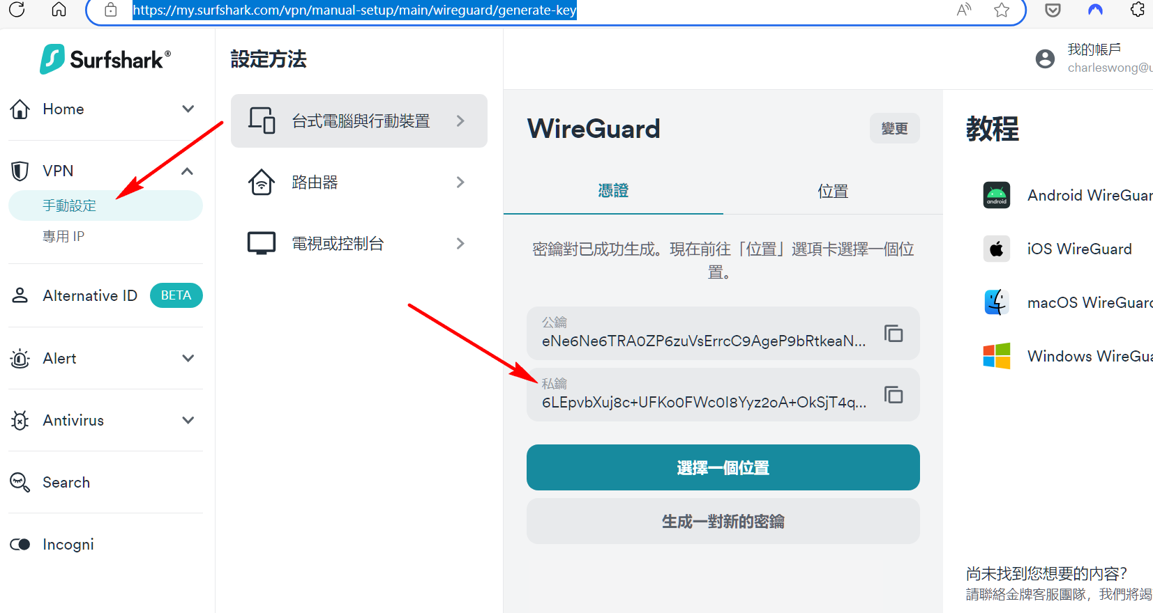
到 Surfshark.com 準備好private key
（未有 Surfshark？最新優惠：官網查看）

Slide 8
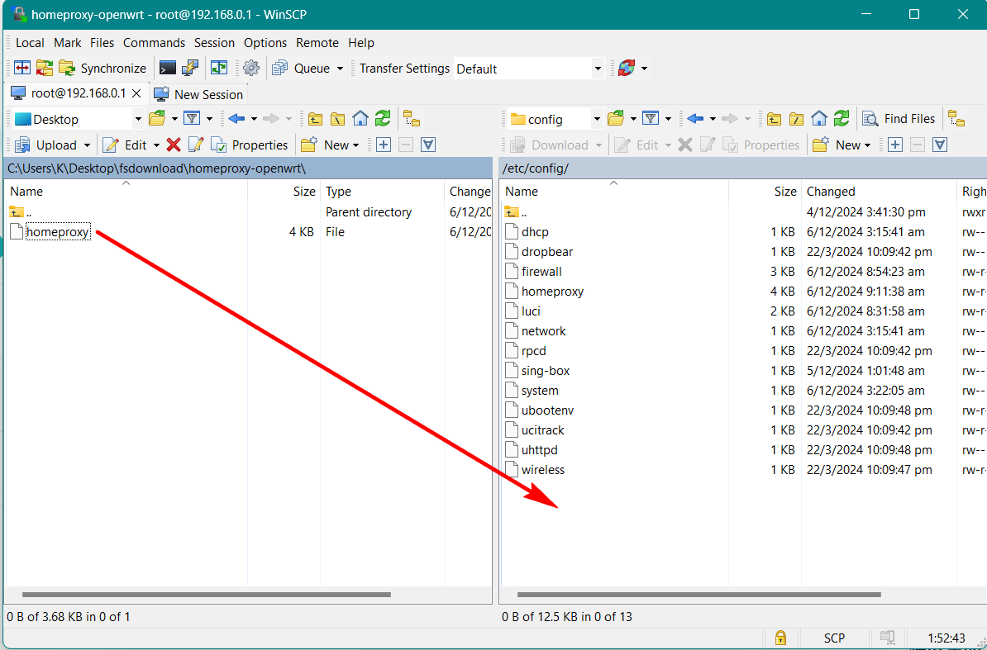
2 用 WINSCP (官網) 上傳 homeproxy 設定檔到 /etc/config/ 目錄

Slide 9
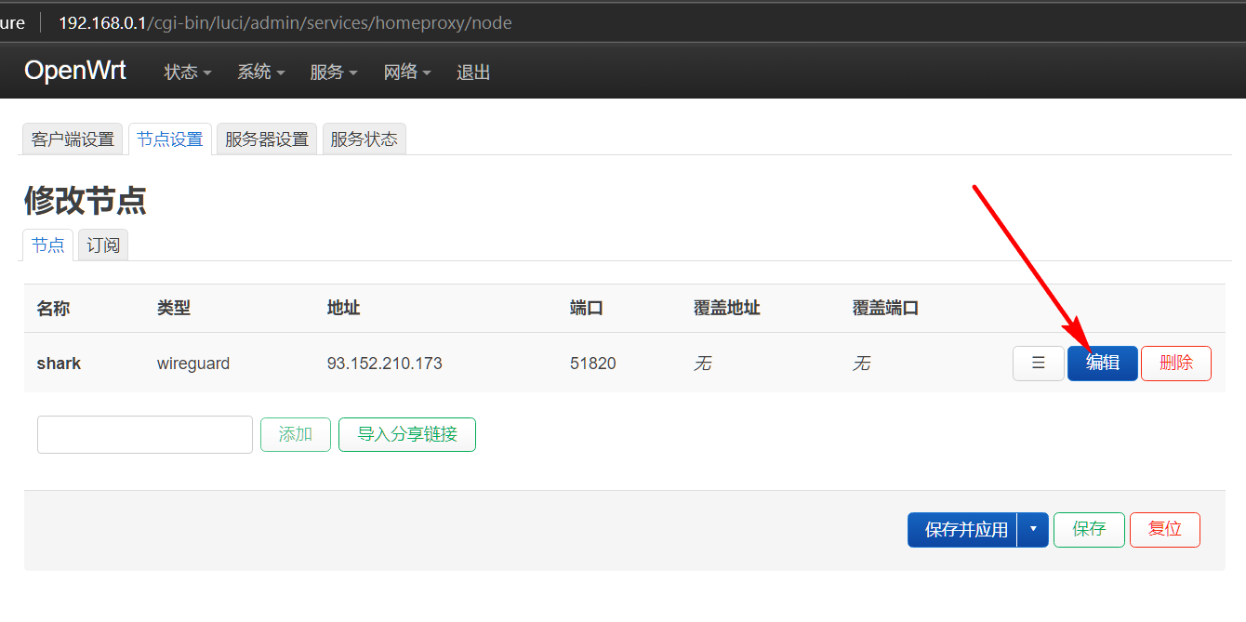
3 在 Openwrt - Homeproxy 節點中修改 private key 爲你自己的

Slide 10
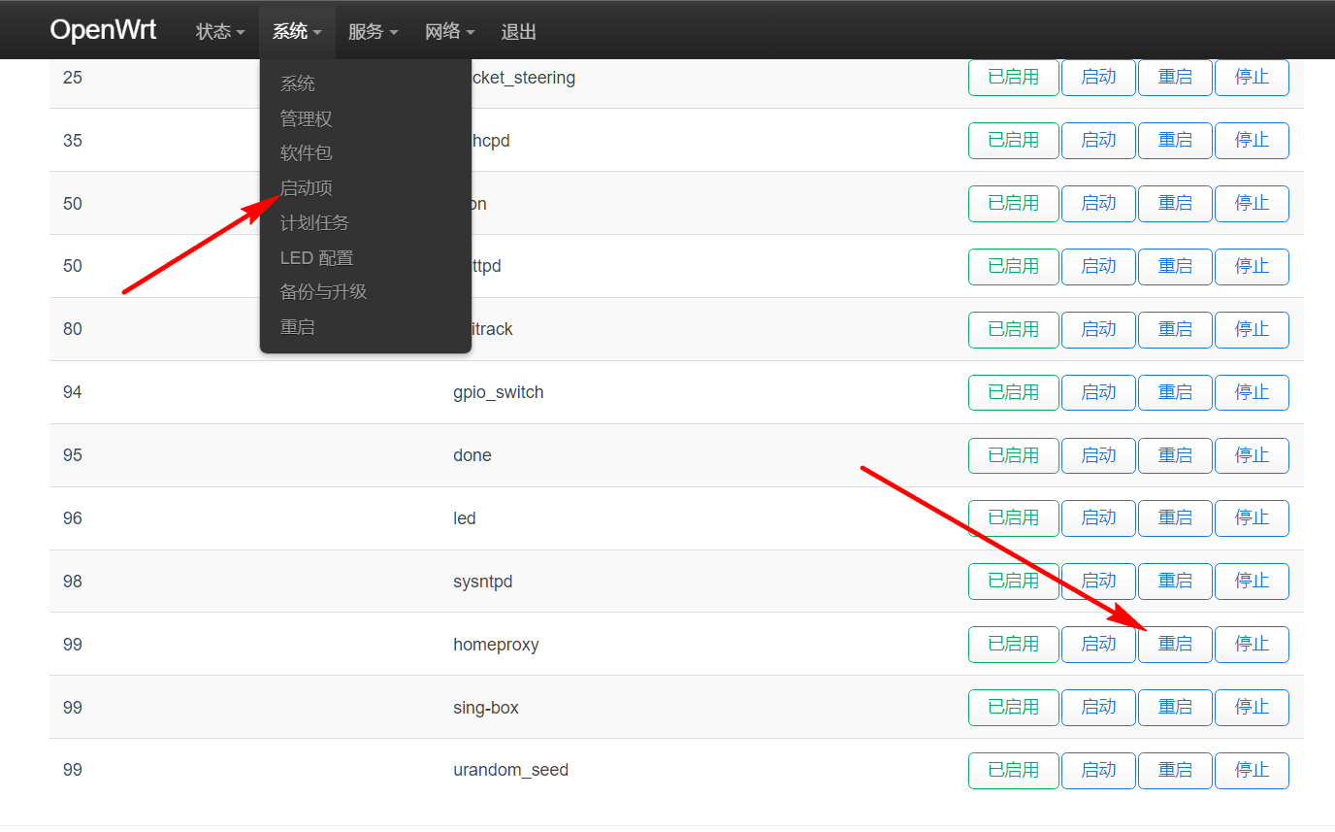
4 重啓 homeproxy （或重啓路由器）

